Slide 1


Način komunikacije ovisno
o generaciji pacijenta
Vesna Marijanović Jukić, mr.ph., univ.spec.oec.
22.11.2024., Zagreb

Slide 2



Rad u ljekarni jučer, danas, sutra…
Nove generacije ljekarnika: sve veća lepeza mogućnosti profesionalnog ostvarenja, ali i sve veća „kutija s alatima vještina” koje moraju steći ako žele biti suvremeni uspješni ljekarnici
Autoritet ljekarnika: nije više neupitan
Pacijenti: sve informiraniji i zahtjevniji
Propitkuju preporuke i savjete: kolektivni autoritet struke više ne štiti u istoj mjeri pojedine farmaceute od propitkivanja preporuka…
…Sve veće težište na stalnom učenju te svakodnevno dokazivanje vlastitim znanjem…
M. Marušić Fojs, intervju, 09.07.2021. salveopharma.hr

Slide 3


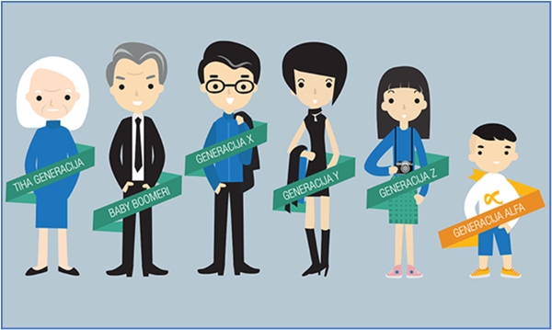
Način komunikacije ovisno o generaciji pacijenta
SADRŽAJ:
1.1. Komunikacija s pacijentima
1.2. Generacije - uvod
1.3. Osnovna obilježja pojedinih generacija
1.4. Generacijska prodaja
1.5. Način komunikacije sa pojedinom generacijom

Slide 4
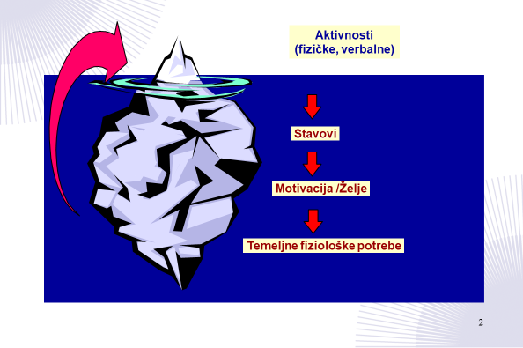
1.1. Komunikacija s pacijentima
The ICEBERG koncept

Slide 5

Emocionalna inteligencija u poslu
Neka drugačija pamet…
Zašto su nekadašnji loši đaci danas vrlo cijenjeni poslovni savjetnici?
A neki izvrsni đaci i studenti neuspješni poslovni ljudi?

Slide 6
NOVA MJERILA za uspjeh na poslu (i u komunikaciji) ?! …
nije bitna samo inteligencija (IQ), naobrazba, stručnost, osnovne vještine za obavljanje posla (podrazumijevaju se)…
nego: inicijativa, empatija, prilagodljivost i uvjerljivost !
NOVO IME za dosadašnje površno prepoznavanje kao „karakter”, „osobnost”, „kompetencija”, „društveno umijeće”:
EMOCIONALNA INTELIGENCIJA (EQ)
EQ = „sposobnost prepoznavanja vlastitih osjećaja i osjećaja drugih ljudi, motiviranja sebe i dobrog upravljanja emocijama u sebi i svojim odnosima.”(D.Goleman: Emocionalna inteligencija u poslu, 2023.)

Slide 7

USPJEH = IQ + EQ
USPJEH ≠ IQ +tehničko umijeće + teoretsko znanje
Za izvrsnost na poslu važno je: 1.EQ, a tek na 2.mjestu je IQ (rezultati analiza u > 500 kompanija diljem svijeta)
POSAO TRPI zbog emocionalne neprilagođenosti zaposlenih, a IQ čini max. 25% uspjeha u poslu!
Razina EQ → može se usavršavati tijekom života, ne razvija se samo u djetinjstvu (za razliku od IQ)
Rast EQ → usavršavanje u samomotivaciji, empatiji, društvenim umijećima (sazrijevanje)
EQ – vrlo važna u radu s pacijentima!

Slide 8
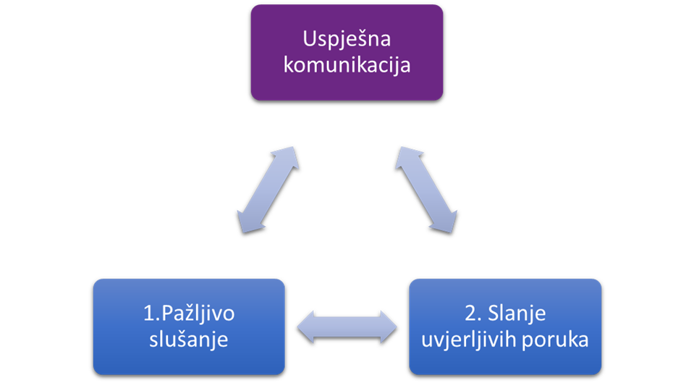

Komunikacijske vještine u radu sa pacijentima
Vještine potrebne u radu s pacijentima:
EQ
inicijativa
proaktivnost
komunikacijske vještine
empatija
pouzdanost
ustrajnost
pozitivan stav, optimizam
prilagodljivost
motiviranost
znati podnijeti kritiku (ne reagirati obrambeno i/ili napadački)
znati zaista slušati – aktivno slušanje
Ne moramo biti nenadmašni u svima, nego steći dovoljan broj vještina da budemo uspješni u radu s pacijentima ☺
L. Perković, Z. Pukljak Iričanin: Priručnik za vježbe iz Komunikacijskih vještina u zdravstvu, ZVU, Zagreb, 2019.

Slide 9
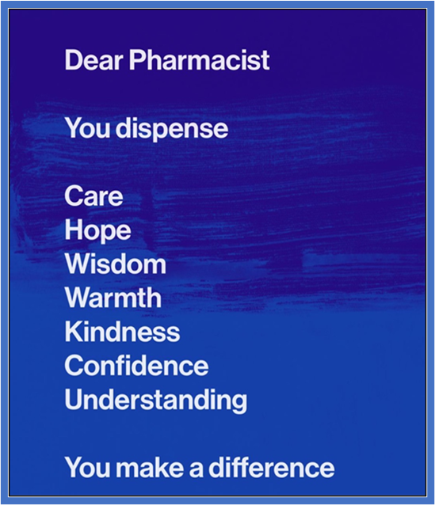
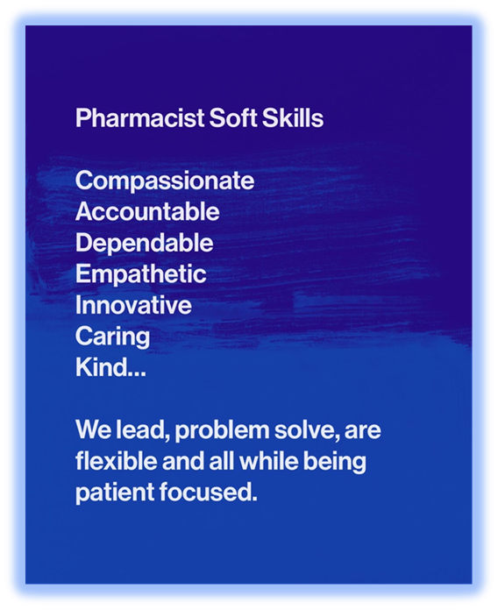
EMPATIJA:
zašto je tako važna?
BIT EMPATIJE:
osjetiti što pacijent osjeća…
(boja glasa, izraz lica…)
Empatija = „sposobnost razumijevanja emocija drugih ljudi i primjerenog reagiranja na te emocije.”
www.stampar.hr

Slide 10
Strategije i tehnike terapijske komunikacije
1. Smanjenje tjeskobe
2. Razjašnjavanje
3. ’Konfrontacija’, bez kritiziranja
4. Procjena razumijevanja
5. Fokusiranje
6. Davanje podrške, pohvale, ohrabrenja
Budite ljubazni, pitajte zašto je zabrinut… Potrudite se da pacijentu bude ugodno…
Na što ste mislili kada kažete…
Kažete da se osjećate dobro, ali izgledate mi tužno…
Rekli ste mi da želite… a radite upravo suprotno...
Ako sam Vas dobro razumjela, želite reći da…
To zvuči kao da se osjećate.. Je li to točno?
Pohvalite pacijenta za pridržavanje terapije, za pozitivna zdravstvena ponašanja…
Naveli ste mi više smetnji, možete li mi detaljnije opisati osip koji Vas muči?
Možemo li se vratiti na…?
L. Perković, Z. Pukljak Iričanin: Priručnik za vježbe iz Komunikacijskih vještina u zdravstvu, ZVU, Zagreb, 2019.

Slide 11
Što nije terapijska komunikacija ?
1. Kritiziranje
2. Moraliziranje
3. Držanje lekcija
4. Iščuđavanje
5. Podcjenjivanje, sarkazam, ismijavanje
6. Distanciranje, ignoriranje potreba, negiranje emocionalnog stanja pacijenta i boli
To se tako ne radi…
Kako možete…
U Vašim godinama to se stvarno ne radi..
Da ste iskreni, priznali biste…
Trebati imati povjerenja u mene…
Bilo bi Vam bolje da ste…
Dajte se smirite...
Prestanite tako misliti…
Ma tko Vam je to rekao…?
Zašto ste sada takvi…?
A što se Vi sada ljutite…?
Ne može Vas toliko boljeti, to objektivno toliko ne boli…
Ne morate Vi o tome ništa znati, to znamo doktor i ja…
I drugima se žuri…
Ja Vas ne razumijem…
Ne mogu slušati Vaše probleme…
Jeste Vi studirali medicinu kad ste tako pametni da znate da...
Aha, guglali ste…
L. Perković, Z. Pukljak Iričanin: Priručnik za vježbe iz Komunikacijskih vještina u zdravstvu, ZVU, Zagreb, 2019.

Slide 12
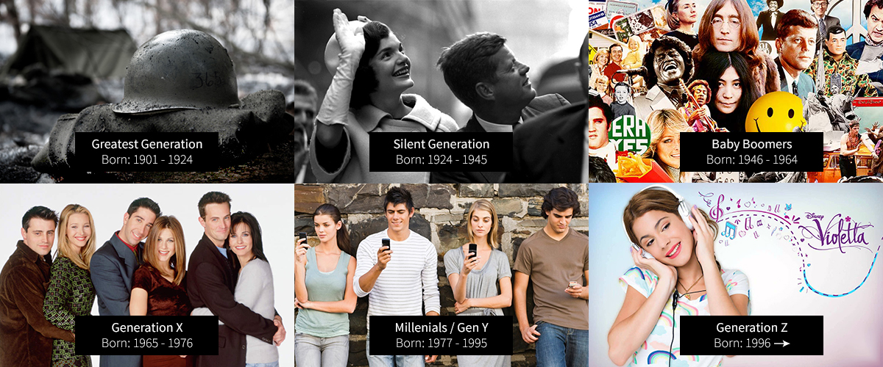
1.2. Generacije - uvod
„Svaka generacija za sebe smatra da je inteligentnija od prethodne generacije,
kao i da je mudrija od generacije koja dolazi poslije njih.”
George Orwel
Generacija = grupa pojedinaca koji su rođeni i žive u istom vremenskom razdoblju te koji imaju zajednička znanja i iskustva koji utječu na njihov način razmišljanja, stavove, vrijednosti, uvjerenja i ponašanja.

Slide 13
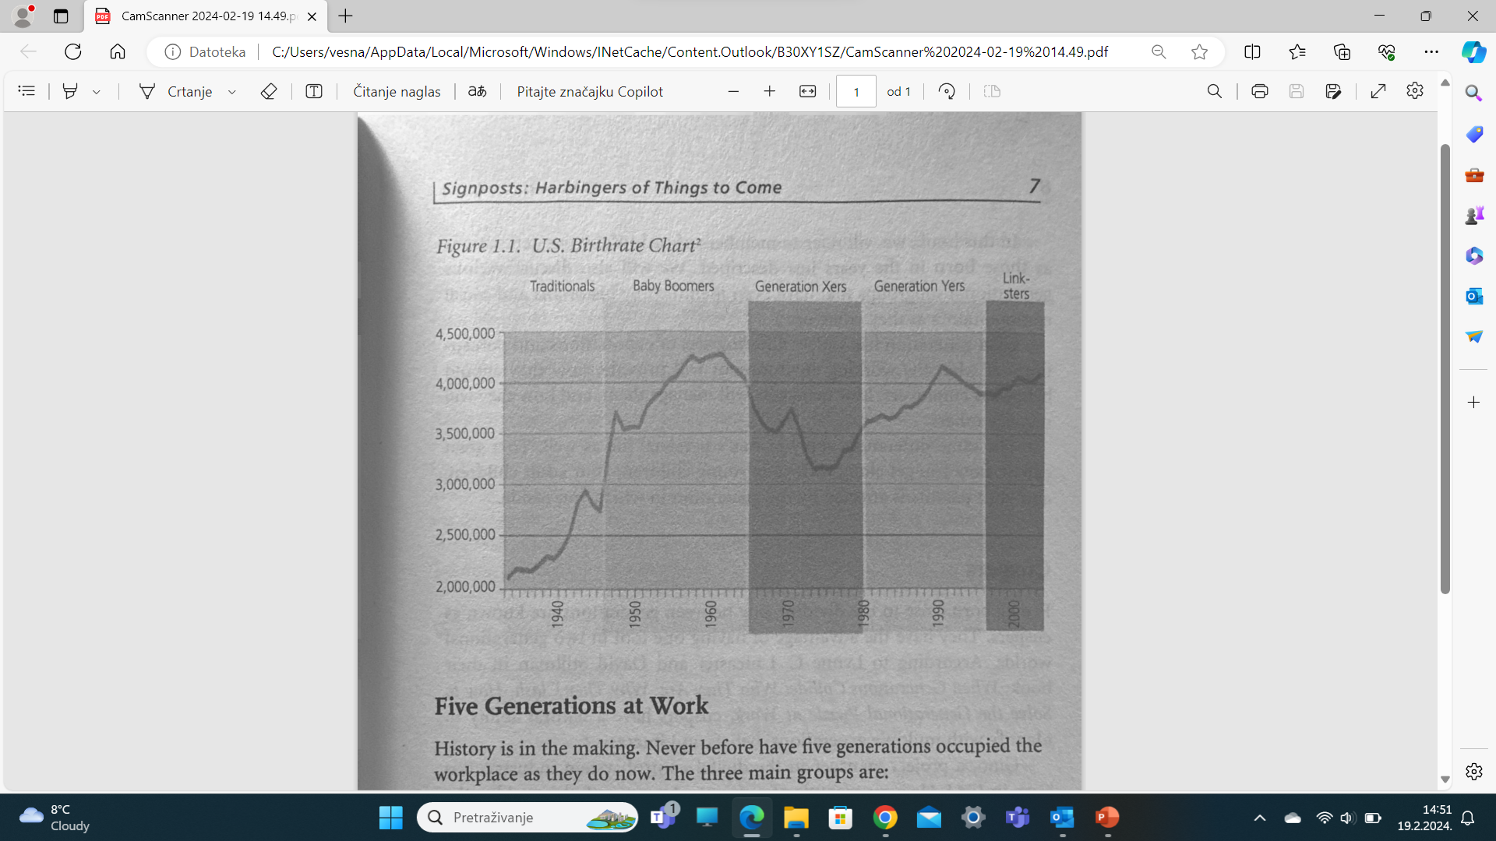



100% konsenzus ne postoji
apsolutno ne postoji konsenzus kako definirati točno kada jedna generacija završava, a 2. generacija počinje…
uobičajeno korištena definicija bazirana je na velikim fluktuacijama u natalitetu
M. Johnson, L. Johnson: Generations, Inc., 2010., Harper Collins Leadership, USA

Slide 14


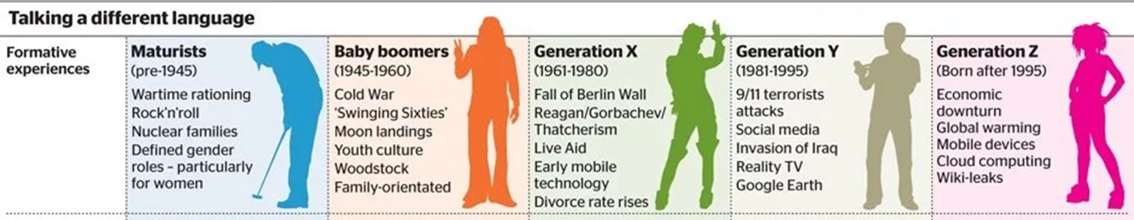
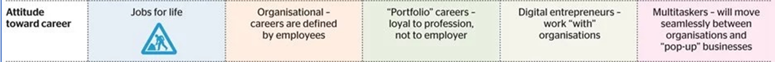
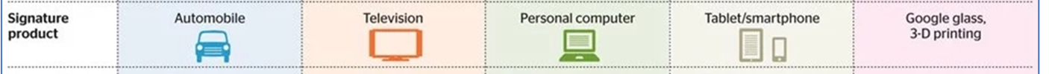
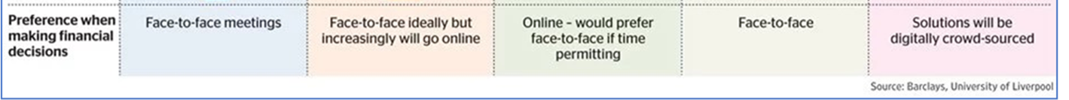




1.3. Osnovna obilježja pojedinih generacija
„Demografija je pojedinačni najvažniji faktor na koji nitko ne obraća pažnju, a kada obrate pažnju, ne shvate smisao.”
Peter Drucker
2024. >80g. 64-79g. 44-63g. 29-43g. <29g.
Generacijska grupa = nije definirana našom trenutnom životnom dobi, nego sa društvenim događajima koji su se događali u razdoblju kada smo rođeni

Slide 15
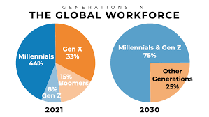


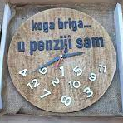

Generacije na radnom mjestu
danas čak 4 generacije okupiraju tržište rada…
(Woodstock gen.)
(Milenijalci)
(Facebook crowd)
generacije X i Y postale su srž radne snage
mnogi Baby Boomersi planiraju nastaviti raditi dugo nakon 65.g. života
M. Johnson, L. Johnson: Generations, Inc., 2010., Harper Collins Leadership, USA

Slide 16


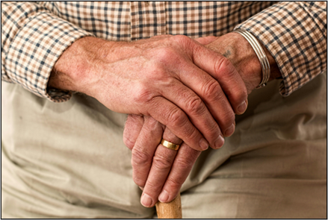
1.4. Generacijska prodaja
Glavni razlikovni faktor između današnjih pacijenata je njihova generacijska grupa i/ili njihova dob.
Svaka generacija stvara svoje stavove i gledišta na temelju iskustava i vjerovanja koji su ih oblikovali tijekom odrastanja.
>44-63g. 29-43g. <29g.
Stvoriti ćete bolje odnose
sa bilo kojim pacijentom iz bilo koje generacije, ako ste ih spremni saslušati i poštivati njihovo mišljenje,
čak i ako se s njime ne slažete. I nastojati razumjeti njihovo gledište.
generacije X i Y srž su radne snage
generacija Z sve je važnija
njihove vrijednosti, ono što oni vole i ne vole, odrediti će njihovu reakciju na usmjeravanje, motivaciju, kao i što će ih inspirirati na akciju!
M. Johnson, L. Johnson: Generations, Inc., 2010., Harper Collins Leadership, USA

Slide 17


1.4. Generacijska prodaja
2A. Emotivno: faktor simpatičnosti
2B. Emotivno: Poštivanje
1. 85% emotivna, 15% racionalna
1. Odluka o kupnji
2A = „Stvaranje veze”: Koliko ugodno se pacijent osjeća s vama, prije nego vam vjeruje, povjeri svoje probleme i odluči se za kupnju?
2B = Vaše stručno znanje, iskustvo, usluga…
Cam Marston: Generational Selling Tactics that work, 2011., New Jersey, USA

Slide 18


Generacijska prodaja: stvaranje veze
Nemojte pretpostavljati da vaši pacijenti preferiraju način komunikacije i prodaje koje je vama uobičajen…
Uvijek nastojte predstaviti im informacije na način koji će njima najviše odgovarati…
Neke generacije će vjerovati svakoj riječi koju izgovorite, a neke druge vam neće vjerovati ni jednu jedinu riječ …
Prodajne tehnike učinkovite kod jedne generacije, druga generacija će smatrati previše nametljivima ili će pomisliti „ovi zvuče kao moji roditelji”…
2. Potrudite se da pacijentu bude ugodno s vama: to vrijedi za sve generacije!
3. Odnosite se prema njima sa uvažavanjem i poštivanjem, neovisno o vlastitom dojmu o njima
1. Pokušajte razumjeti njihove kupovne navike: različite su, ovisno o generaciji…
„Stvaranje veze”: Koliko ugodno se pacijent osjeća s vama, prije nego vam vjeruje, povjeri svoje probleme i odluči se za kupnju?
Nemojte ih „odbiti” svojom strogoćom, gestom ili pogledom…
Cam Marston: Generational Selling Tactics that work, 2011., New Jersey, USA

Slide 19

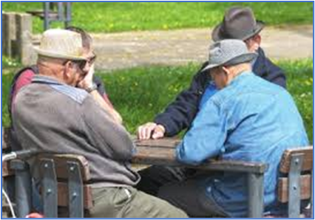



Generacijska prodaja: taktike ovisno o generaciji
Kada upoznate svoje pacijente u kontekstu generacije kojoj pripadaju, možete početi koristiti prodajnu taktiku prilagođenu pojedinoj generaciji i biti uspješni u tome.
Različit pristup za različite generacije (primjeri):
Tradicionalisti: osjećaju se sigurno i vjeruju vam, jer imaju povjerenja u vaše znanje i stručnost
Generacija X: vjerovati će vam ako im dovoljno jasno i uvjerljivo predočite svrhu, cilj i očekivane rezultate.
Generacija Y: vjerovati će vam samo ako ih uvjerite da im zaista želite pomoći (a ne da samo obavljate svoj posao i dužnost)
Pacijenti se trebaju osjećati ugodno i sigurno s vama u prodajnom procesu.
KAKO?
„Danas smo puno dostupniji pacijentima kroz alternativne kanale... Nezamjenjive i najvažnije i dalje ostaju vještine dobrog slušanja, empatije te dobre neverbalne i verbalne komunikacije.”
M.Marušić Fojs

Slide 20
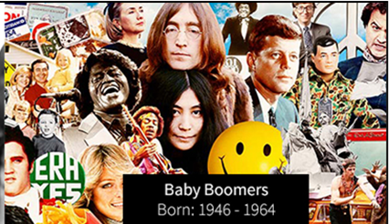





1.5. Način komunikacije s pacijentima ovisno o generaciji

Slide 21
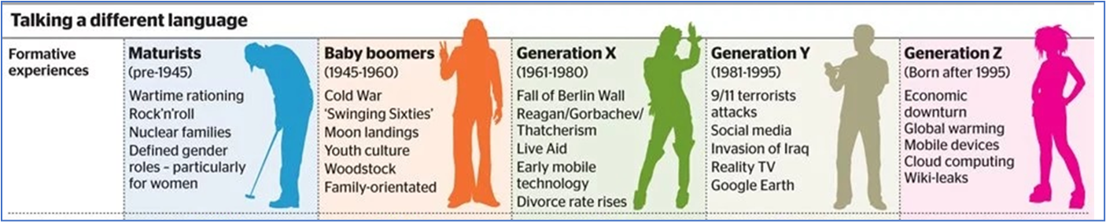
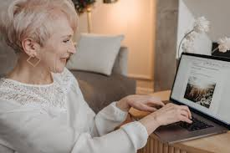
Komunikacija s generacijom „Baby Boomers”
63-78g.
„Djeca blagostanja”
„They live to work!”
2. najbrojnija generacija, nakon generacije Y
iako ne bismo očekivali, slijede mlađe članove obitelji – sve više kupuju online
i dalje imaju veliku kupovnu moć
štednja im je vrlo važna: kuponi s popustima
cijene timski rad i dobro surađuju s drugima
mnogi rade i nakon odlaska u mirovinu –”forever young” stav
KAKO KOMUNICIRATI S NJIMA?
preferiraju komunikaciju „licem u lice”
ipak, digitalni marketing može dosegnuti i njih:
e-mail: učinkovita je aktivna marketinška komunikacija putem e-pošte
Fb: ciljani oglasi, informativni video sadržaji (ne: intenzivna glazba, GIF-ovi, prijenosi uživo)
chatovi: FB Messenger, Viber

Slide 22


Komunikacija s generacijom „Baby Boomers”
Baby Boomeri su generacija koja je stvorila timski rad!
KAKO IH POTAKNUTI NA KUPNJU:
jako cijene timski rad i vrlo su zahvalni kada lijepo i ugodno surađuju sa drugima
Ako ih želite potaknuti na kupnju određenog proizvoda, potrebno je da:
u komunikaciji s njima stvorite ozračje suradnje
u komunikaciji s njima radite na izgradnji kvalitetnih međusobnih odnosa, i kratkoročno i dugoročno
nastojte ih motivirati vezano uz zdravstvene koristi koje će im donijeti proizvod koji nudite
Ponudite proizvod koji je „bolji” od ostalih:
vole imati nešto „malo bolje nego što imaju svi ostali”
vole personalizirana rješenja

Slide 23
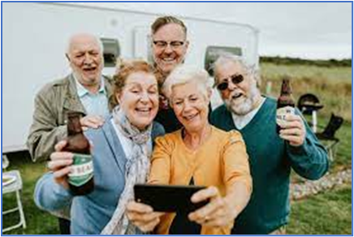
Izgradnja prodajnog odnosa sa generacijom Baby Boomers
2. Posvetite im se dovoljno da se osjećaju važnima.
3. Pokažite da uvažavate mišljenje njihove djece.
4. Pitajte ih koji način komunikacije im odgovara.
5. Pomozite im da se osjećaju kao vizionari.
1. Pokažite im da vam je stalo do njihovog zdravlja.
Osobno ih pozovite na savjetovanja, edukacije, JZ akcije…
Oni će postati vaši lojalni pacijenti, ako se uvjere da možete ispuniti njihova očekivanja.
Mišljenje njihove djece, milenijalaca, značajno utječe na njihovu odluku o kupnji.
Žele osjetiti da je ono što rade važno, da njihove odluke utječu na njihovu bolju (zdraviju) budućnost.
E-mail, poruke, telefonski pozivi…

Slide 24
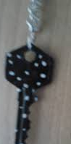

Komunikacija s generacijom X
43-62g.
„Latchkey generacija”
Gen X danas gospodari biznisom
„They work to live!”
pacijenti su koji imaju potrebe i visoku kupovnu moć
oni su trenutačni pokretači razvoja
vrlo fleksibilni, tehnološki osviješteni, nemaju predrasuda (za razliku od boomera)
imaju vrlo malo strpljenja za pravila koja njima nemaju smisla
Pravilo br. 1 za ovu generaciju kupaca = „Prove it or loose it!”
Generacija X = generacija kojoj je najteže prodati bilo koji proizvod!
educirani su, informirani, skeptični...ne vjeruju autoritetima
često testiraju strpljenje onih od kojih kupuju; postavljaju mnogo pitanja...
nijedna generacija ne traži više specifikacija proizvoda, kao i dokaza
Ipak, vrijedni su vašeg truda, jer imaju kupovnu moć i voljni su potrošiti ako ih uvjerite u vrijednost proizvoda!
theguardian.com

Slide 25


Komunikacija s generacijom X
Vrlo često pitaju „ZAŠTO?”
Zašto ovaj proizvod toliko košta?
Zašto ga imate samo u ovoj veličini pakiranja?
Zašto je baš ovako pakiran?
Zašto mi želite prodati baš taj proizvod?
Nemojte to shvaćati osobno. Generacija X je prirodno sumnjičava i skeptična prema svemu i jednostavno žele dobiti jasne i konkretne odgovore na svoja pitanja.
nemojte kod njih koristiti agresivne prodajne taktike, odustati će od kupnje

Slide 26

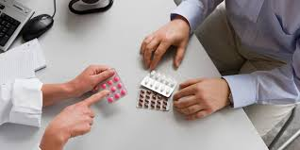
Komunikacija s generacijom X
Gen X utjelovila je neke od najvažnijih postulata na kojima počivaju njihovi nasljednici, a to su individualnost i tolerancija.
SAVJETI ZA USPJEŠNU KOMUNIKACIJU:
dajte im dobre razloge da postanu vaši lojalni kupci → kod Gen X lojalnost se ne podrazumijeva i teško se stiče
vole biti informirani i uključeni u razgovor → u suprotnom, sve im brzo dosadi
važno im je da „iskustvo proizvoda” bude pozitivno, motivirajuće i uzbudljivo, kao i da im donosi značajne benefite
važno im je da razumiju svrhu i cilj
imaju vrlo malo strpljenja za procedure → pojednostavite komunikaciju, budite vrlo konkretni i jasni
obitelj im je vrlo važna → pokažite im brigu i za njihovu obitelj.

Slide 27

Izgradnja prodajnog odnosa sa generacijom X
2. Ponudite više opcija (ne samo ono što je trenutno aktualno ili na popustu).
3. Imajte plan B, ako plan A propadne.
4. Žele aktivno sudjelovati u prodajnom procesu.
5. Educirajte ih o proizvodu i/ili usluzi.
1. Više cijene svoje vrijeme nego novac. Budite kratki i jasni.
Žele imati više izbora…smeta ih forsiranje internih promocija ili popusta. Žele da se prilagodite njihovim potrebama.
Cijene jasnoću, stručnost i transparentnost.
„Predlažem Vam proizvod…. Ukoliko Vam taj proizvod ne odgovara zbog…,mogu preporučiti proizvod….”
Oni će znati cijeniti ako im date savjete i/ili informacije kojih nisu bili svjesni. Tako ćete dobiti njihovo poštivanje.
Žele znati svaki detalj (cijena, provizija, podaci koje unosite)…. Ne žele se osjećati iskorišteno na bilo koji način. Žele misliti da je prodajni proces pod njihovom kontrolom. Dopustite im.
Kada zaslužite njihovo poštivanje, oni će vam biti lojalni – onoliko dugo koliko se budete trudili oko njih.

Slide 28
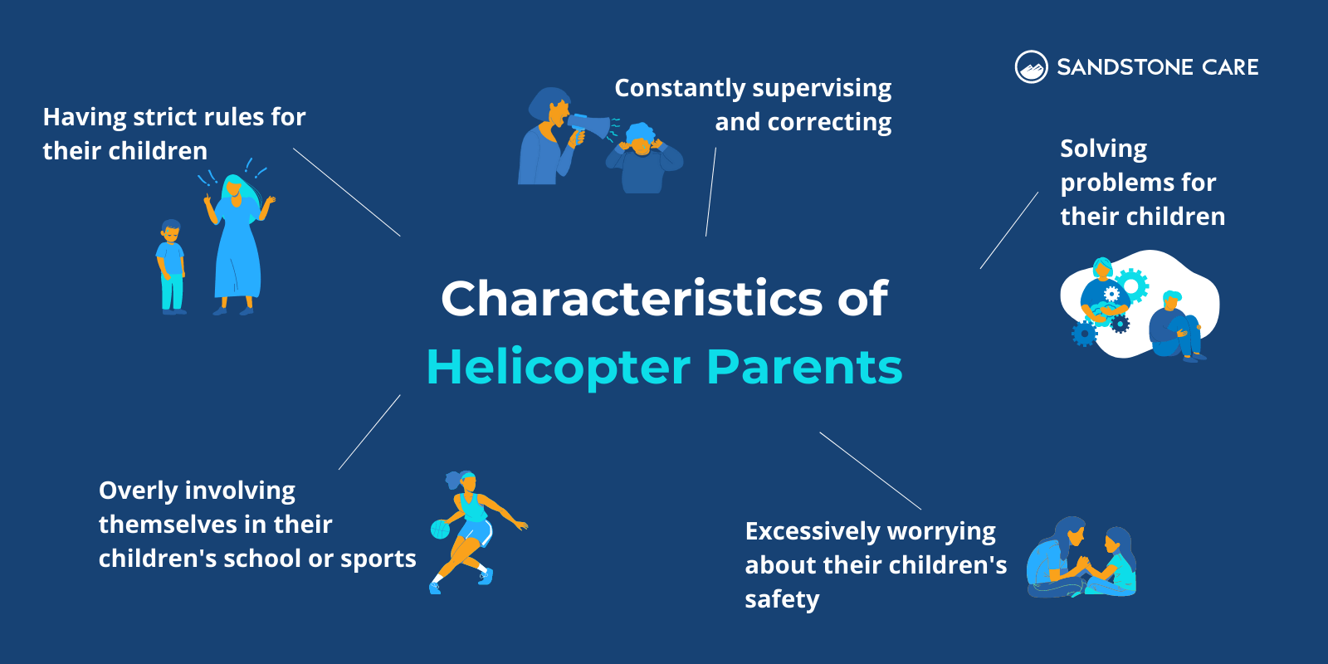

Komunikacija s generacijom „Y”
28-42g.
„Ne želimo da nas tretirate kao „junior anything!” – jasno i glasno ističu!
„Life = work!” – nema razlike, isprepliću se
imaju veliku kupovnu moć, treba ih privući
danas su najveća generacija
iskustva stavljaju ispred materijalnog
„Helicopter parents”
ne pokoravaju se konvencionalnim pravilima
KAKO KOMUNICIRATI S NJIMA?
informirani su i zahtjevni, autoritet ljekarnika nije neupitan
propitkuju preporuke i savjete
pozitivno reagiraju na preporuke vršnjaka i/ili poznatih osoba
očekuju da ih se glasno hvali, a kritiku će prihvatiti ako je „nježna”
raspon pažnje: 12 sek.
„Milenijalci”

Slide 29
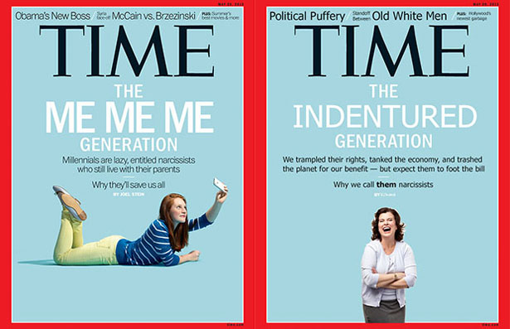

Komunikacija s generacijom Y
KAKO IH POTAKNUTI NA KUPNJU – način komunikacije:
Ako ih želite potaknuti na kupnju određenog proizvoda, potrebno je da:
1. pitate što žele od proizvoda, kao i da u potpunosti ispunite njihova očekivanja → inače vam se neće vratiti…
2. oni osjete da im zaista želite pomoći i da im „čuvate leđa”
3. uz vas se osjećaju dovoljno ugodno da bez straha postavljaju pitanja
4. ulijevate sigurnost → da vas dožive kao iskusnog mentora…
5. budete proaktivni u razgovoru → to shvaćaju kao vaše pokazivanje interesa za njihovu dobrobit

Slide 30

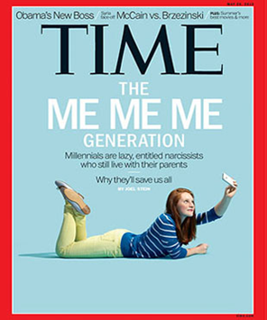
Komunikacija s generacijom Y
KAKO IH POTAKNUTI NA KUPNJU – predstavljanje proizvoda:
Ako ih želite potaknuti na kupnju, potrebno je da:
1. ukratko opišete glavne benefite i prednosti proizvoda
2. vrlo jasno objasnite način korištenja proizvoda
3. Zašto? - objasnite im „zašto?” proizvoda
4. Kada? - definirate rok u kojemu mogu očekivati rezultate→ vrlo nestrpljivi, žele rezultate što prije
5. istaknete ekološke prednosti proizvoda → očuvanje planeta i okoliša vrlo im je važno
Također, znati će cijeniti ako im:
ponudite da isprobaju novi proizvod (ako je to moguća opcija)
ponudite gratis proizvode i/ili poklone

Slide 31

Izgradnja prodajnog odnosa sa generacijom Y
2. Budite im osoba od povjerenja i pomozite im donijeti odluku koja je dobra za njih.
3. Aktivno upravljajte svojom reputacijom u njihovim očima.
4. Ponudite jedinstvena i/ili personalizirana rješenja.
5. Nudite im proizvode koji su vrlo „up-to-date”.
1. Vole kada im podižete samopouzdanje.
Žele da im, bez stresa, pomognete da dobiju ono što žele.
Cijenite njihovu individualnost i postignuća.
Gen Y sklona je dijeljenju privatnih informacija i svojih iskustava na društvenim mrežama.
„ Personally yours…”
„As special as you are…”
„make it your own…”
Milenijalci preferiraju proizvode i usluge koji su njima osobno na neki način jedinstveni.

Slide 32

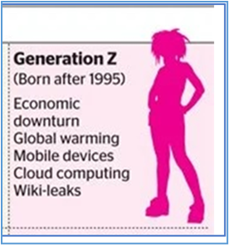
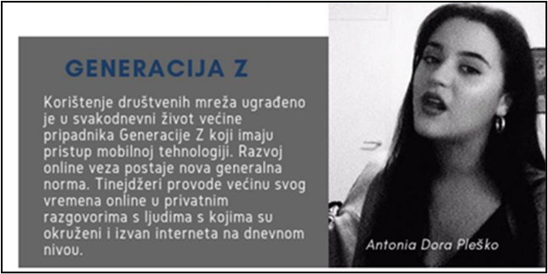
Komunikacija s generacijom Z
„Linksteri” - ne poznaju svijet prije interneta i društvenih mreža
postaju jedna od ključnih skupina potrošača – drukčije navike i prioriteti…
„Zoomeri”
„Koje su ovdje koristi za mene?” – jasno i glasno artikuliraju ovo pitanje
komuniciraju spontano i direktno, zauzimaju se za svoja prava
strpljenje im nije jača strana; raspon pažnje: 8 sek
brzo primaju informacije, ali i brzo gube interes (distorzija pažnje-čest problem)
nije lako privući im pažnju, a još je teže zadržati ju…
slabe komunikacijske vještine „face-to-face”
70% generacije roditelje smatra najboljim prijateljima
KAKO KOMUNICIRATI S NJIMA?
      max. personalizirajte komunikaciju → to im učinkovito privlači pažnju
      najviše vole vizualnu komunikaciju
      rado daju osobne podatke u zamjenu za popuste
      prate savjete online influencera
Ana Šimunović

Slide 33
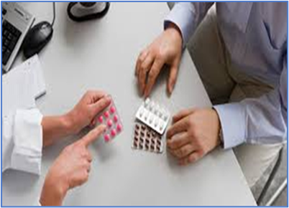
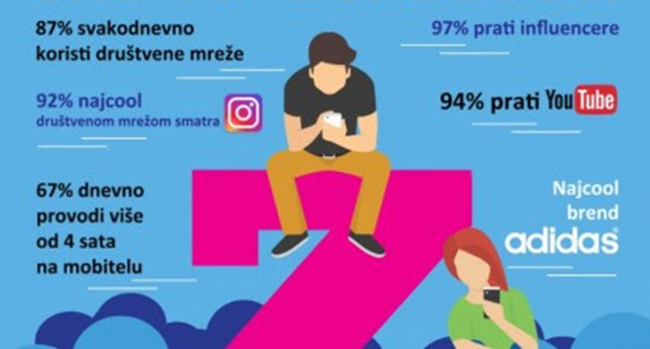


Komunikacija s generacijom Z
Uskoro će preplaviti tržište rada!
(25% svjetske populacije)
KAKO IH POTAKNUTI NA KUPNJU:
Ako ih želite potaknuti na kupnju proizvoda:
1. komunicirajte kratko i jasno → brzo gube pažnju
2. dajte im manji broj značajnih poruka
3. navedite samo ključne informacije/benefite koje trebaju znati
4. slušati će vas ako im je sadržaj ispričan na zanimljiv način
5. moraju se osjećati ugodno u razgovoru s vama
6. istaknite ekološke prednosti proizvoda → očuvanje planeta i okoliša vrlo im je važno
Najjači motivator: svrha!

Slide 34

Stvaranje povezanosti i prodaja preko generacijskih linija
1. korak = izgradnja povjerenja → ako ga izgradite, u boljoj ste poziciji da prodate proizvod
2. korak = razumjeti potrebe pojedine generacije → ako ih poznajete i komunicirate adekvatno ono što je pacijentu potrebno, moći ćete:
2.Uvjeriti ih da ćete ispuniti njihova očekivanja (i vi i proizvod)!
3. Ostvariti prodaju
1. Ponuditi stvarne koristi za pacijenta

Slide 35
1.6. Umjesto zaključka: Najmoćniji komunikacijski
alati
1. STRPLJENJE
Dopustite pacijentu da donese odluku „svojom brzinom”. Ako ste nestrpljivi , biti će nervozni, pacijent će to osjetiti… i možda odustati od kupnje.
Ako ste zaista posvećeni pomaganju pacijentu, učiniti ćete sve što možete da to i ostvarite… A time dobiti zahvalnog i lojalnog pacijenta.
3. ENTUZIJAZAM
Entuzijazam je „zarazan.”
Znatiželja je ključna za rast. Potiče nas da učimo nešto novo kako bi još bolje pomogli pacijentima (kao i da naše ideje ne postanu zastarjele…)
4. RADOZNALOST
5. FLEKSIBILNOST
Pomaže da otkrijemo što djeluje, a što ne u našem pristupu. I to prilagodimo.
2. PREDANOST
Pacijent će vam vjerovati da zaista želite očuvati i/ili poboljšati njegovo zdravlje.
Svi prodajni alati koje
već poznajete neće
biti učinkoviti ako nemate emocionalne
i intelektualne alate
koji zaista stvaraju uspjeh…!
Prilagođeno prema: V. Sorić: „Prodajni mindset”, Beletra, 2023.

Slide 36
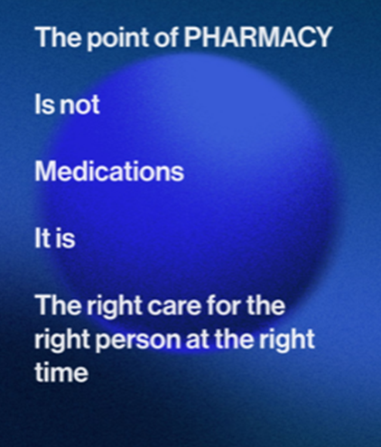

Budimo najdostupniji zdravstveni djelatnici!
Budimo iskreno zainteresirani za pacijenta.
Ulijevajmo im sigurnost, da se ne ustručavaju pitati nas za savjet.
Lojalni pacijenti su „zlata vrijedni”.

